Slide 2
GIẢI CỨU BIỂN XANH
GIẢI CỨU BIỂN XANH

Slide 3
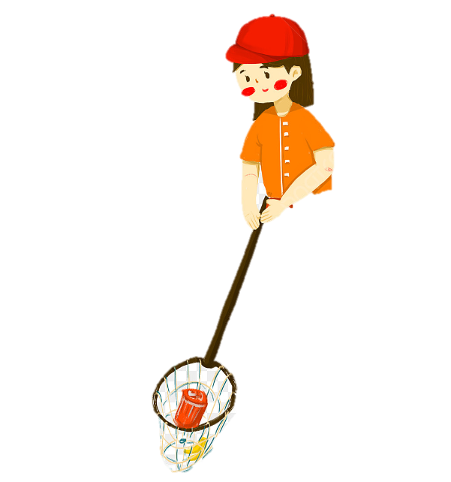
GIẢI CỨU BIỂN XANH
GIẢI CỨU BIỂN XANH

Slide 4
Tính nhẩm: 86,08 x 10 = ?
Đáp án: 860,8
Notes:
Bấm con cua để trở lại

Slide 5
Tính nhẩm: 0,32 x 0,1 = ?
Đáp án: 0,032
Notes:
Bấm con cua để trở lại

Slide 6
Tính nhẩm: 33 x 11 = ?
Đáp án: 363
Notes:
Bấm con cua để trở lại

Slide 7
Tính nhẩm: 75,11 x 1 000 =?
Đáp án: 75 110
Notes:
Bấm con cua để trở lại

Slide 10
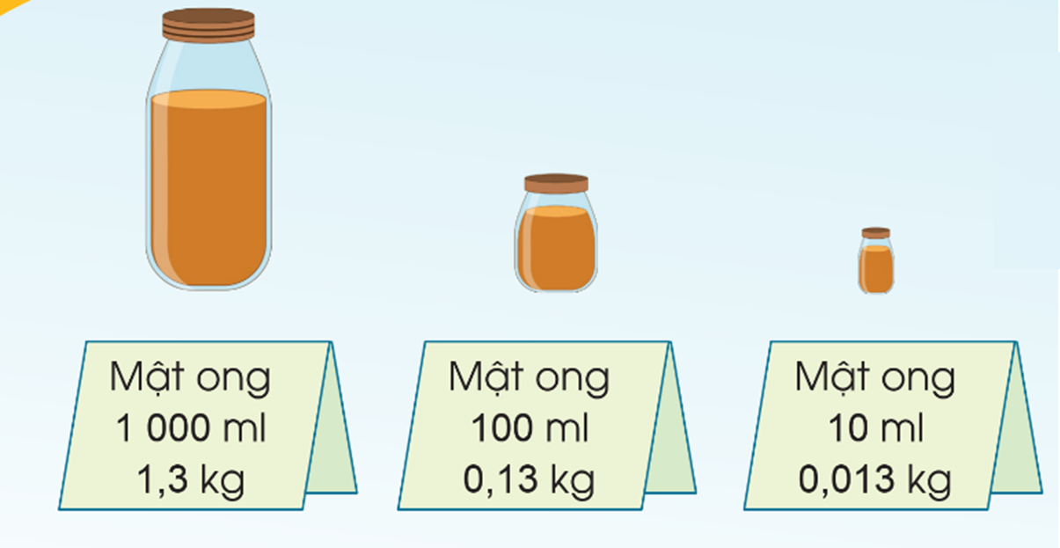

Slide 11
1,3 : 10 = 0,13
1,3 : 100 = 0,013
1,3 : 1 000 = 0,0013

Slide 14
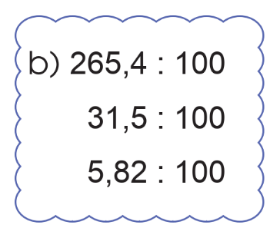
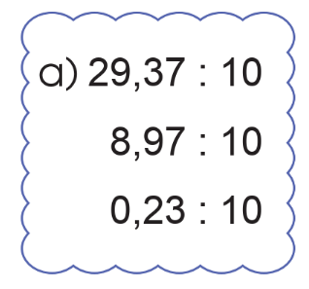
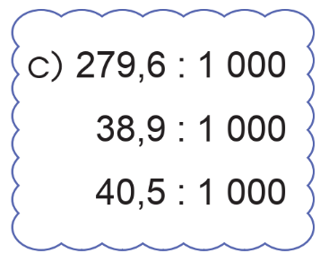
= 2,937
= 2,654
= 0,897
= 0,315
= 0,023
= 0,0582
= 0,2796
= 0,0389
= 0,0405

Slide 15
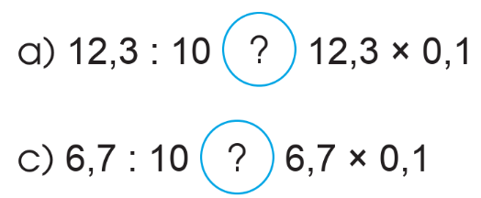
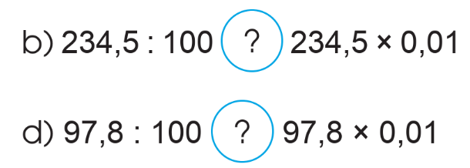
=
1,23
1,23
=
0,67
0,67
=
= 2,345
= 2,345
=
= 0,978
= 0,978

Slide 16
Cách làm của hai bạn đều đúng.
Nhận xét: Muốn chia một số thập phân cho 100, ta cũng có thể chuyển thành phép nhân số thập phân đó với 0,01; nghĩa là chỉ việc chuyển dấu phẩy của số thập phân đó sang bên trái hai chữ số.

Slide 17
b) Thử tìm kết quả các phép tính sau theo cách tính trên
= 8,9723
= 0,4589

Slide 19
Bài giải:
Số mi-li-lít nước ngọt mỗi lon chứa là:
33: 100 = 0,33 (l)
0,33 l = 330 ml
Đáp số: 330 ml.

Slide 20
Bài giải:
Mỗi lít sữa cân nặng là:
10,8 : 10 = 1,08 (kg)
25 l sữa cân nặng số ki-lô-gam là:
1,08 X 25 = 27 (kg)
Đáp số: 27 kg.

Slide 21
Ôn lại nội dung đã học
Chuẩn bị nội dung bài mới.

